Slide 1
Corso di
Primo Soccorso
LEZIONE TEORICA
Infermiere Marco Grioni
U.O. di Cardiologia Interventista
Emodinamica-Elettrofisiologia
AO S.Gerardo - Monza

Slide 2
Il soccorritore e
le manovre sanitarie
Manovre eseguibili da un soccorritore :
valutazione delle Funzioni Vitali e delle principali alterazioni
Respirazione Artificiale e Massaggio Cardiaco Esterno

Slide 3
Il soccorritore e
le manovre sanitarie
Manovre eseguibili da un soccorritore :
Immobilizzazione degli arti
Emostasi, protezione e medicazione di ferite
spostamento della vittima SE presente una situazione di pericolo ambientale

Slide 4
COSA E’ IL 118 ?
118 112
è il numero di telefono per l’ URGENZA e l’EMERGENZA SANITARIA attivo su quasi tutto il territorio nazionale.

Slide 5
1.1.8.

Slide 6
La valutazione dell’infortunato
L'intervento prioritario del soccorritore andrà indirizzato, quindi, nei confronti delle
Funzioni Vitali
di una persona

Slide 7
Funzioni Vitali
Coscienza
Respiro
Circolo

Slide 8
 | Coscienza | Respiro | Circolo
Voi adesso | + | + | +
incoscienza | - | + | +
Arresto respiratorio | - | - | +
Arresto Cardiaco | - | - | -

Slide 9
BLS
(Basic Life Support)
Sostegno delle funzioni vitali di base

Slide 10
PER PRIMA COSA :
Valuta se nell’ambiente ci sono pericoli

Slide 11

Qualità di vita :
Dopo un ACC è strettamente legata alla rapidità ed all’efficacia del soccorso erogato
Dopo 4-6 minuti di assenza di circolo i danni anossici cerebrali sono reversibili
Dopo 6-10 minuti di assenza di circolo i danni anossici cerebrali sono irreversibili

Slide 12
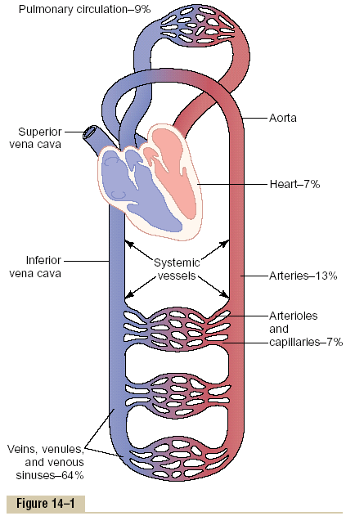
Carico O2
Scarico O2

Slide 13
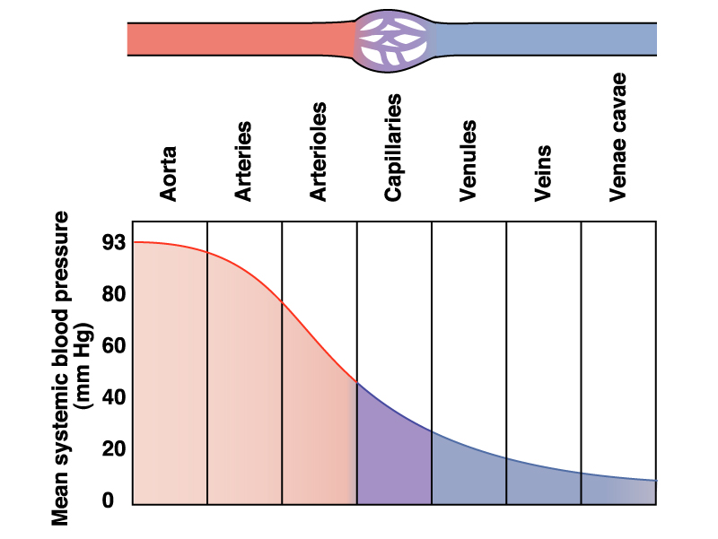

Slide 14
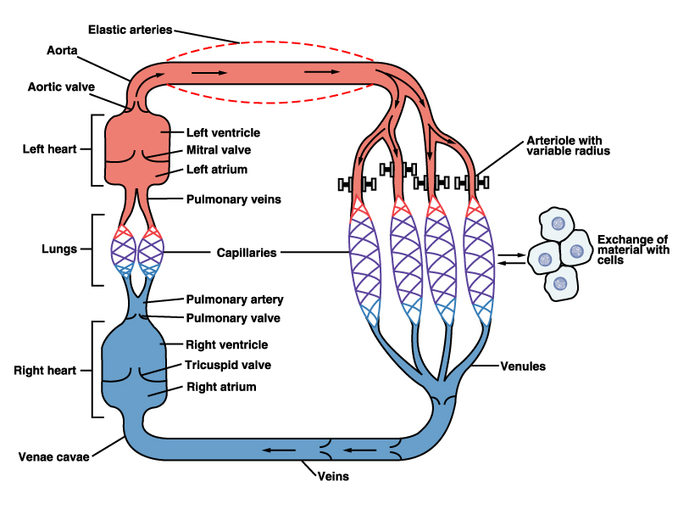
100%
75%

Slide 15
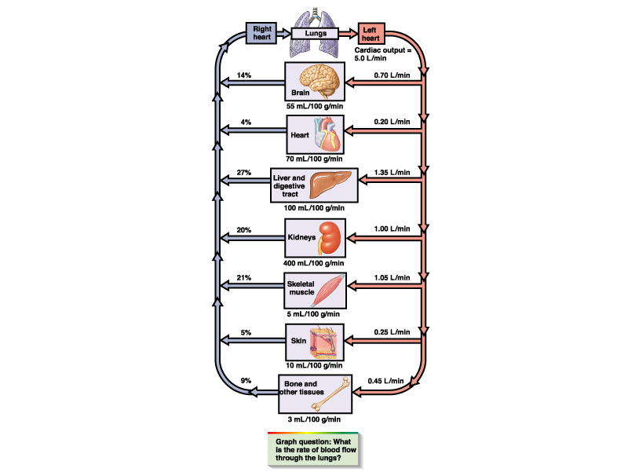

Slide 16

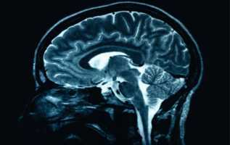
Assenza di flusso ematico ( no O₂ )
Pochi secondi
4 minuti
6/8 minuti
10 minuti

Slide 17
Assenza di flusso ematico ( no O₂ )
Pochi secondi
4 minuti
6/8 minuti
10 minuti
Perdita coscienza
Morte clinica
Danni cerebrali irreversibili
Morte cerebrale

Slide 18
ACC
RCP
Tanto più la CPR è precoce, tanto più aumenta la % di sopravvivenza
Oltre alla sopravvivenza aumenta la qualità di vita dei sopravvisuti

Slide 19
X ogni minuto di ritardo
si perde dal 7 al 10%
di probabilità di sopravvivenza
ACC
Minuti dall’evento

Slide 20
Tempo di intervento
ACC
Minuti dall’evento

Slide 21
L’arresto cardiaco :
43% dei decessi è causato dalla patologia cardiovascolare
2/3 delle morti si verificano entro 2 ore dai primi sintomi > Morte Cardiaca Improvvisa
Rilevanza del problema: 0,5-1 %0 anno
Si presenta con i seguenti ritmi :
FV-TV, asisitolia, DEM

Slide 22
Cause di assenza di circolo :
Asistolia
Fibrillazione ventricolare

Slide 23
Asistolia
Cuore fermo
Elettricamente “spento”

Slide 24
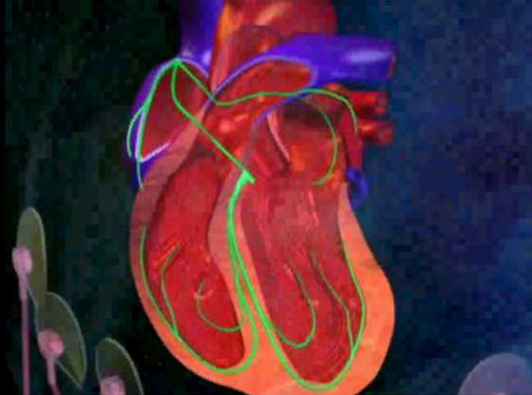
Nodo seno-atriale (centro elettrico)

Slide 25
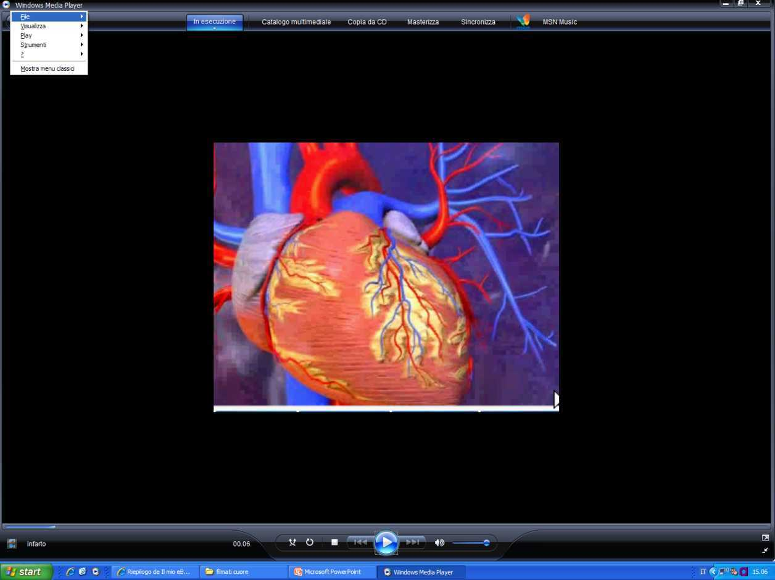
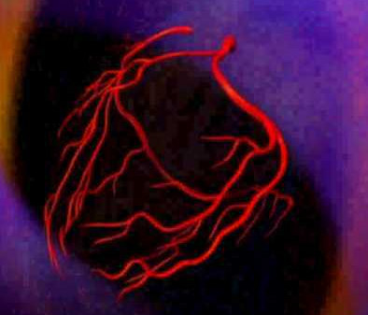

Slide 26
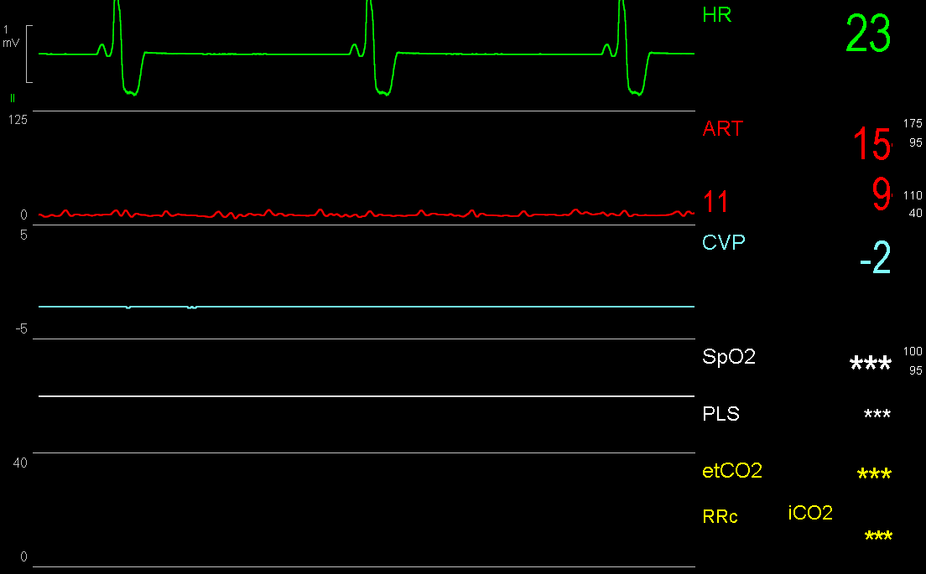

Slide 27
Fibrillazione ventricolare
Attività elettrica disordinata
Non si ha polso

Slide 28


Slide 29
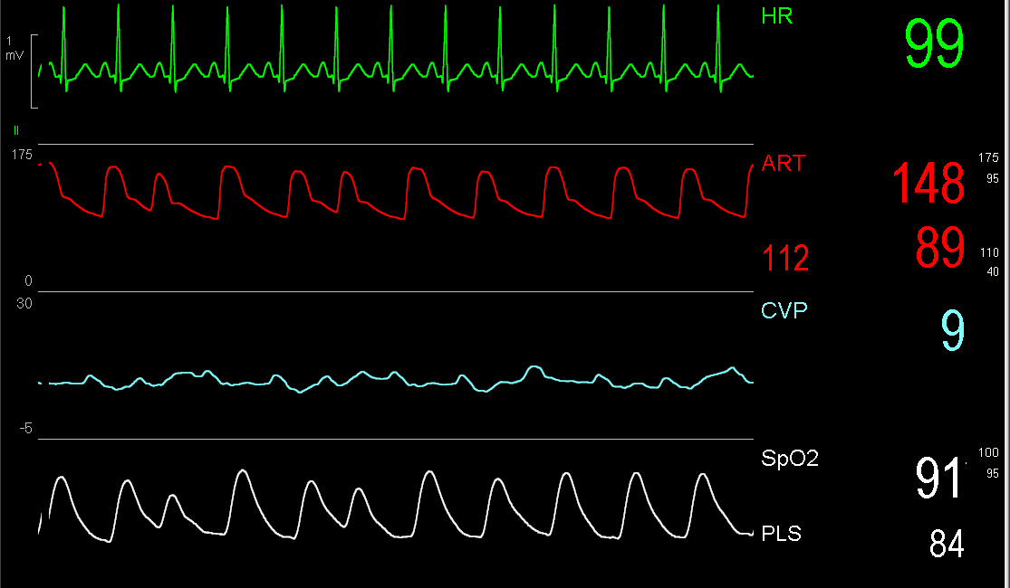








Notes:
Pz che si estuba 6

Slide 30
Basic Life Support
  Come assistere una persona incosciente.
  Come eseguire le compressioni toraciche e le ventilazioni di soccorso
  Come porre una persona in posizione laterale di sicurezza

Slide 31
Basic Life Support
Va ricordato che :
  la coscienza è la consapevolezza di sè stessi e dell'ambiente che ci circonda

Slide 32
Basic Life Support
Lo stato di coscienza può alterarsi in numerose situazioni :
  traumi cranici importanti, malattie cerebrali
  intossicazioni da varie sostanze
  carente apporto di sangue (O₂) al cervello

Slide 33
Basic Life Support
Azioni preliminari :
Valutazione stato di coscienza……..
….CHIAMA E SCUOTI !

Slide 34
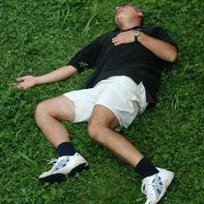
Basic Life Support
Se la vittima non risponde ci troviamo di fronte ad uno stato di incoscienza
Applica schema BLS

Slide 35
Basic Life Support
Azioni preliminari :
Chiamare 118

Slide 36
Intervento precoce
Rimpiazzo funzioni vitali
Prevenzione danno cerebrale
Basic Life Support

Slide 37
Arresto respiratorio
Arresto cardiaco
Basic Life Support

Slide 38
Basic Life Support
Posizionare correttamente la vittima
Scoprire il torace
Posizionarsi correttamente

Slide 39
Basic Life Support
C – Circolazione :
MO.
Movimenti
TO.
Tosse
RE
Respiro
Non risponde
No respiro / respiro anormale

Slide 40
Basic Life Support
C – Circolazione : MO.TO.RE assente
Non risponde
Non ha polso
ARRESTO CARDIO CIRCOLATORIO
Non respira

Slide 41
Basic Life Support
C – Circolazione :
controllo e mantenimento della funzione cardiocircolatoria
identifica l’area corretta per eseguire il massaggio cardiaco esterno
Esegui le compressioni toraciche esterne ( M.C.E. )

Slide 42
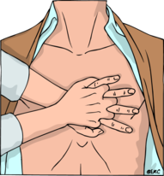
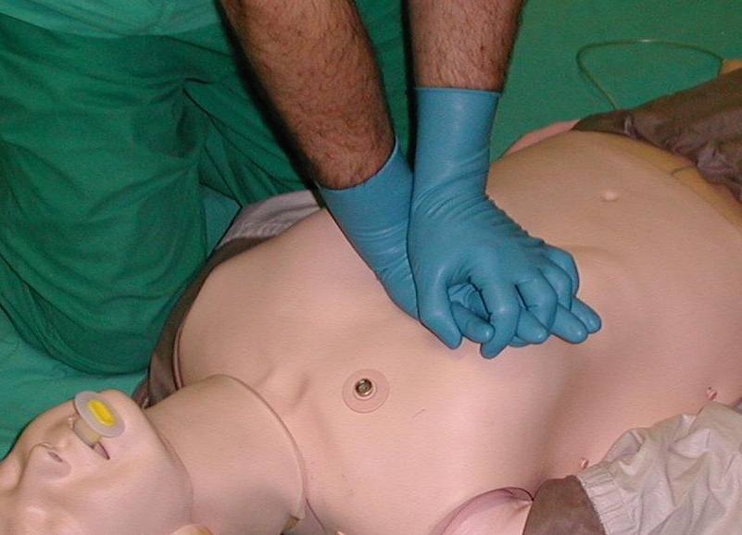
Basic Life Support
C – Circolazione :
Identifica l’area CORRETTA per eseguire il M.C.E.

Slide 43
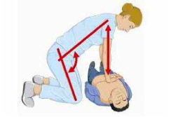
Basic Life Support
C – Circolazione :
Massaggio Cardiaco Esterno :
Posizione laterale a 90° rispetto alla vittima
Spalle perpendicolari allo sterno e braccia estese
Fulcro sull’articolazione dell’anca
5/6 cm

Slide 44
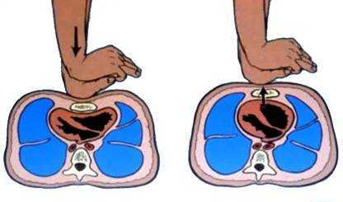
Basic Life Support
C – Circolazione :
Massaggio cardiaco esterno
Rilasciare COMPLETAMENTE la gabbia toracica
Non perdere il punto di repere

Slide 45
Non risponde
No respiro / respiro anormale
START CPR

Slide 46
Basic Life Support
C – Circolazione :
In caso di MO.TO.RE. PRESENTE si deve:
  ricercare la presenza di pallore, cute fredda, colorito cianotico, sudorazione
  controllare e mantenere attive le funzioni vitali

Slide 47
Basic Life Support
Arresto respiratorio
Ostruzione della vie aeree da :
- caduta della lingua
- corpi estranei
Intossicazione da farmaci
Overdose di oppiacei
Annegamento
Folgorazione
Trauma
Arresto cardiaco

Slide 48
Basic Life Support
Preparazione del materiale
Sicurezza della scena
Valutazione stato di coscienza
Chiamare aiuto
Posizionare correttamente la vittima
Posizionarsi correttamente

Slide 49
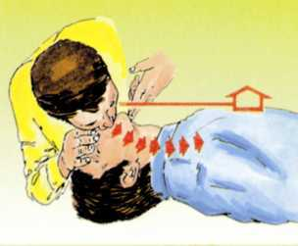
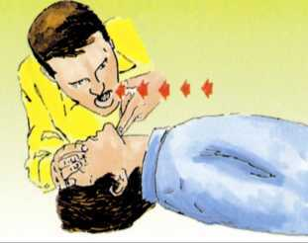
Basic Life Support
B – Ventilazione :
Durata insufflazione : 1 sec
Verifica l’ espansione toracica

Slide 50
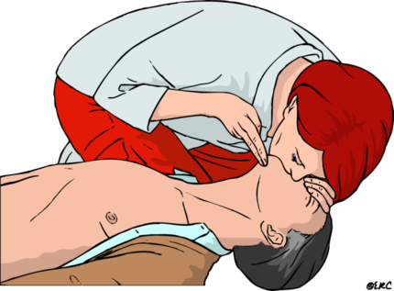
Respiro di sicurezza
Chiudi le narici
Respira profondamente
Labbra sulla bocca
1’’
Permetti il ritorno del torace
Ripeti la manovra

Slide 51
Bocca a bocca :
No rischi per patologie tipo HIV
Rischio per patologie aereotrasmissive
In letteratura rate di trasmissibilità praticamente nullo nelle manovre BLS

Slide 52
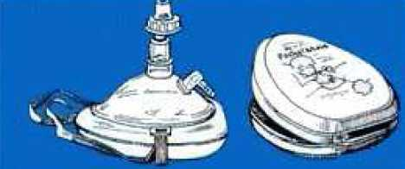
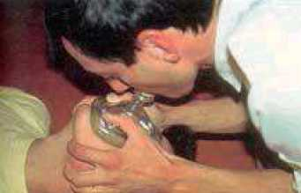
Altri strumenti per ventilare l’infortunato
Pocket-mask : maschera dotata di filtro
Pallone autoespandibile (personale sanitario)

Slide 53
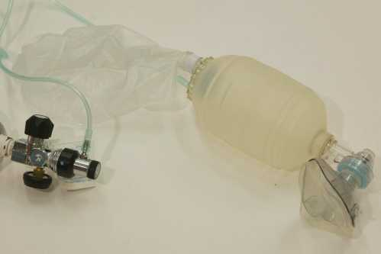
Altri strumenti per ventilare l’infortunato
Pallone autoespandibile (personale sanitario)

Slide 54
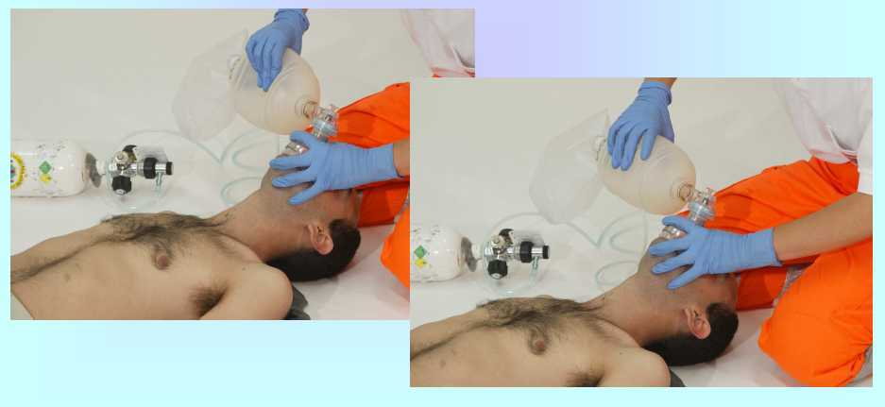

Slide 55
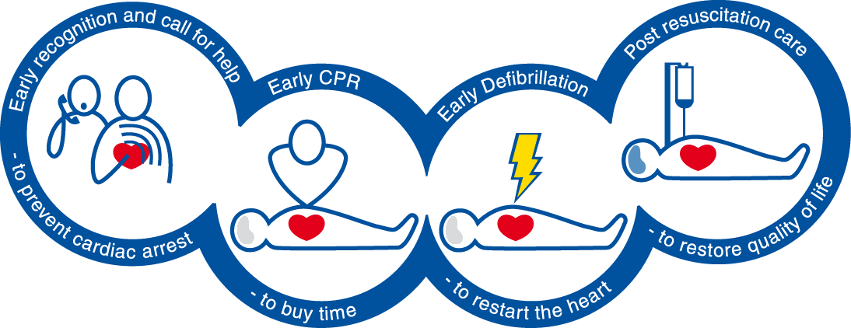
CHAIN OF SURVIVAL

Slide 56


Approccio sicuro
Verifica coscienza
Chiama aiuto 118
Check respiro/motore
30 compressioni

Slide 57
Scena
Soccorritore
Vittima
Altri soccorritori
Approccio sicuro
Verifica coscienza
Chiama aiuto 118
Check respiro/motore
30 compressioni

Slide 58
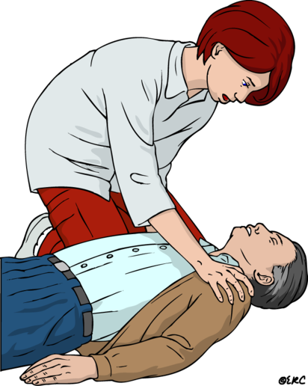
Approccio sicuro
Approccio sicuro
Verifica coscienza
Chiama aiuto 118
Apertura vie aeree
30 compressioni

Slide 59
CHECK RESPONSE
Scuoti gentilmente
Chiedi “ Sig. Rossi mi sente?”
Se risponde :
Chiedi cosa non è ok.
Rivaluta costantemente

Slide 60

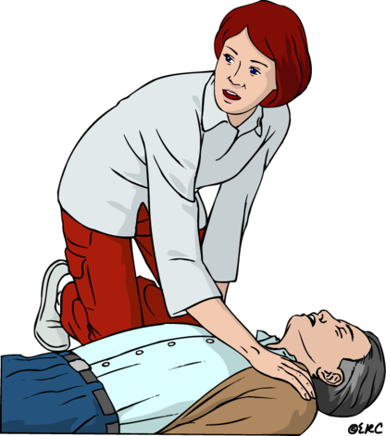
Chiama aiuto
Approccio sicuro
Verifica coscienza
Chiama aiuto 118
Check respiro/motore
30 compressioni

Slide 61
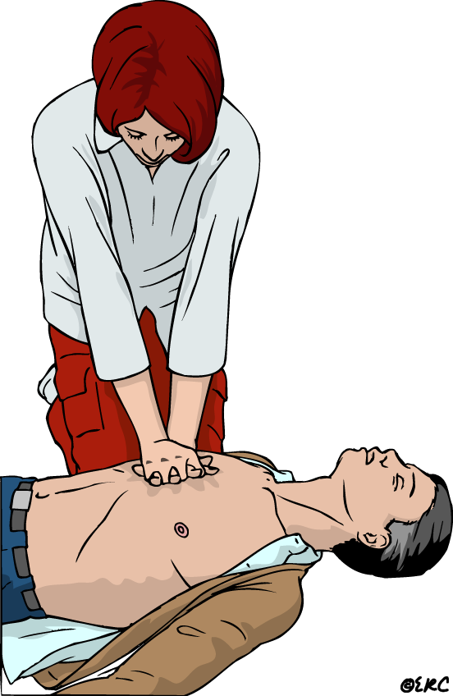
30 COMPRESSIONI TORACICHE
Approccio sicuro
Verifica coscienza
Chiama aiuto
Check respiro /motore
30 compressioni

Slide 62
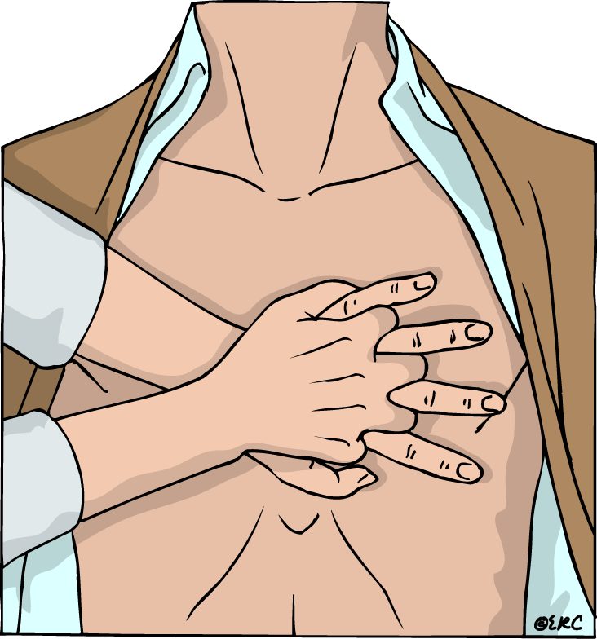
Compressioni toraciche
Palmo della mano sul torace
Sovrapposizione delle mani
Blocca le dita
Comprimi il torace :
  frequenza : 100 min⁻¹
  Profondità : 5/6 cm
  Ritorno senza compressione
Se possibile ogni 2 minuti inverti gli operatori

Slide 63
Approccio sicuro
Verifica coscienza
Chiama aiuto
Check respiro
30 compressioni

Slide 64
30

Slide 65
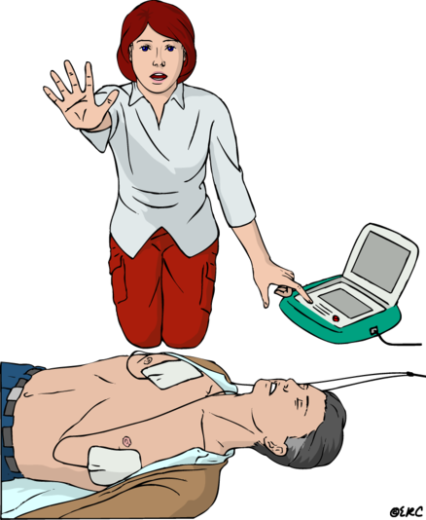

Defibrillazione

Slide 66
Approccio sicuro
Verifica coscienza
Chiama aiuto
Apertura vie aeree
Check respiro
Collega il DAE
Segui le istruzioni

Slide 67
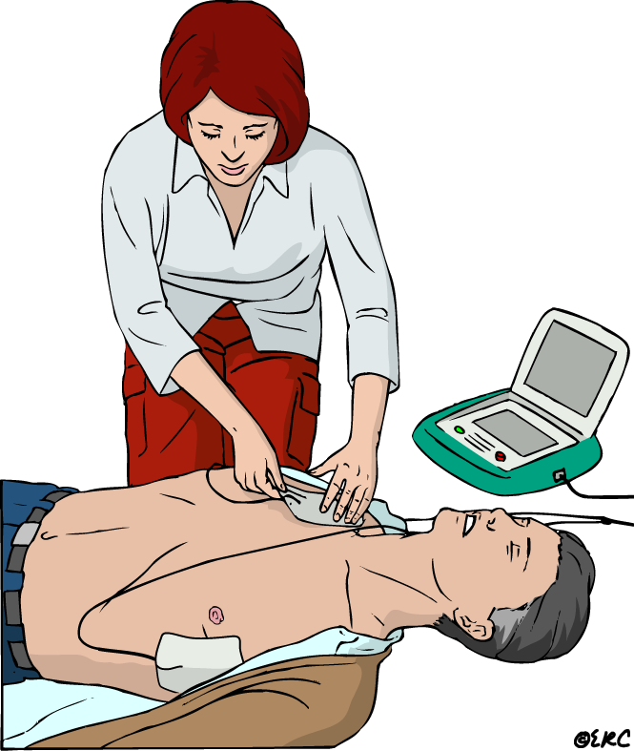
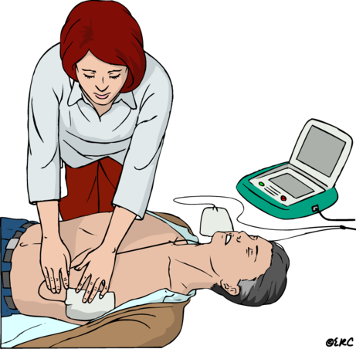
Collegare le piastre

Slide 68
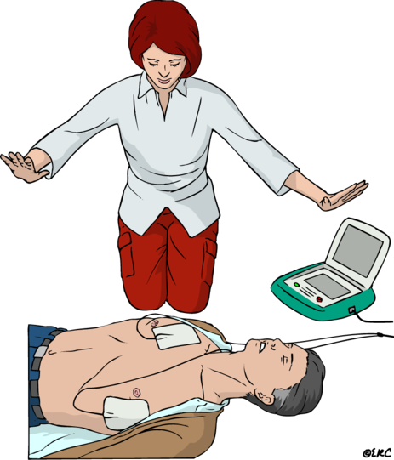
Tutti lontani !

Slide 69
Shock indicato

Slide 70
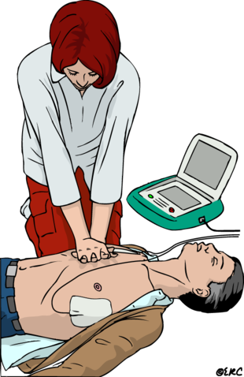
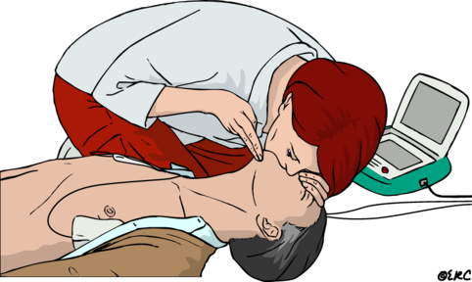
Dopo lo shock erogato se no attività elettrica
CPR 30:2 ( soccorritori)
30 2

Slide 71
Se no shock erogato CPR 30:2
30 2

Slide 72
Non risponde
No respiro / respiro anormale
START CPR
Ogni 2 minuti di CPR verifica ritmo con defibrillatore
30
30

Slide 73
Basic Life Support
A – Vie aeree :
Iperestensione del capo e sollevamento del mento

Slide 74
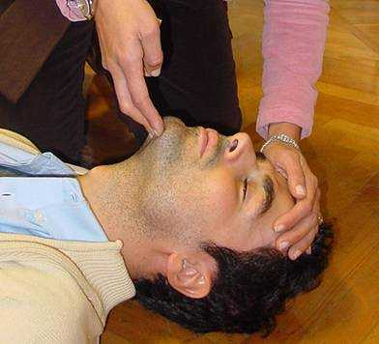
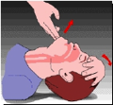
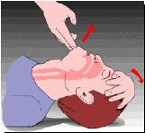
Basic Life Support

Slide 75
Basic Life Support
B – Ventilazione :
Verificare l’assenza del respiro
Guarda se il torace si espande
Ascolta se l’aria viene espirata
Senti se è presente il flusso d’aria
G.A.S.
Tempo di valutazione : 10 secondi

Slide 76
Basic Life Support
B – Ventilazione :
Guarda
Ascolta
Senti
Tempo di valutazione : 10 secondi

Slide 77
Ostruzione vie aeree - adulto
Valuta gravità
Severa
( tosse inefficace)
Moderata
Incosciente
Inizia BLS
Cosciente
5 colpi scapolari
5 compressioni addominali
Incentiva la tosse e monitorizza

Slide 78
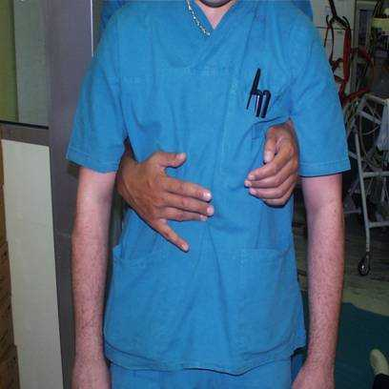
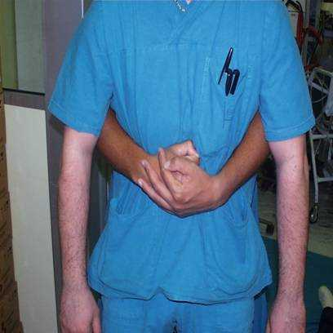
Basic Life Support
Manovra di Heimlich

Slide 79
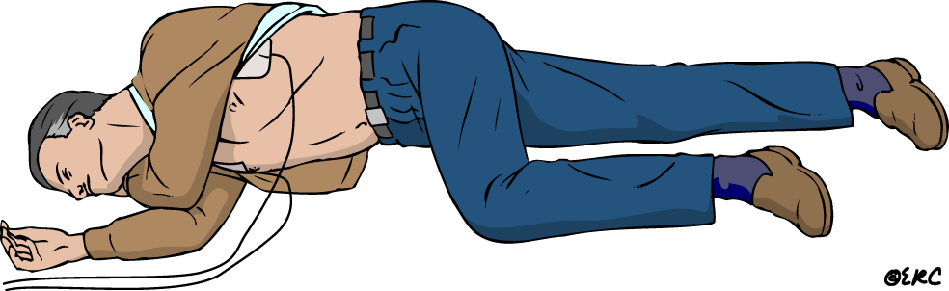
Se riprende l’attività : posizione laterale di sicurezza
Basic Life Support

Slide 80
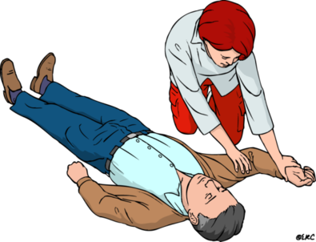
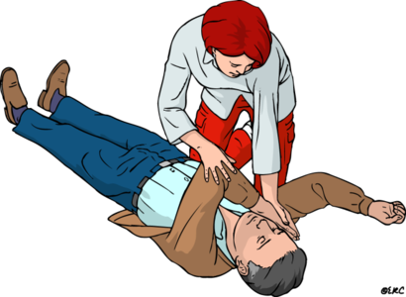
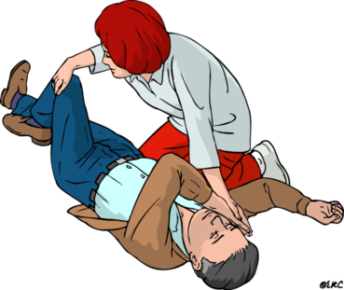
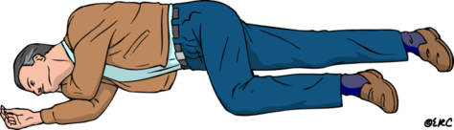
Basic Life Support

Slide 81
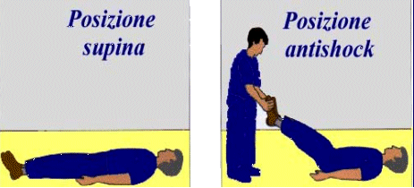
Basic Life Support
Altre posizioni di sicurezza

Slide 82
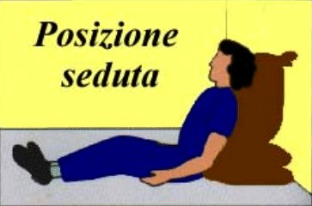
Basic Life Support
Altre posizioni di sicurezza

Slide 83
Parte pratica

Slide 84
Situazioni particolari

Slide 85
Situazioni particolari
Innanzitutto sarà opportuno distinguere cosa intendiamo per pronto soccorso e cosa per
primo soccorso :
  Il pronto soccorso è l'intervento prestato dal personale sanitario
  Il primo soccorso è l'aiuto dato al soggetto infortunato da personale non qualificato,
  in attesa di intervento specializzato

Slide 86
Interventi specifici di Primo Soccorso
Gli interventi specifici di primo soccorso si possono avere per :
patologie di natura medica
patologie di natura traumatica

Slide 87
Situazioni particolari
EVENTI MEDICI
lo shock
dolore toracico
l'insufficienza respiratoria
EVENTI TRAUMATICI
la folgorazione
le emorragie gravi
le ustioni estese
fratture ossee

Slide 88
Interventi specifici di Primo Soccorso
Sono patologie di natura medica :
l‘Angina Pectoris e l‘ Infarto Miocardico Acuto
le Intossicazioni e gli Avvelenamenti
il Colpo di Calore e l‘Assideramento
l‘Epilessia
l‘Urgenza Diabetica
lo Shock e lo Svenimento
l‘ Insufficienza Respiratoria

Slide 89
Interventi specifici di Primo Soccorso
Sono patologie di natura traumatica :
le ferite
le emorragie
i corpi estranei oculari
la folgorazione
le ustioni
i traumi

Slide 90
L’Angina Pectoris
L'angina pectoris si presenta molto spesso in seguito ad eccessiva attività fisica, fumo, pasti copiosi, esposizioni al freddo, assunzione incongrua di sostanze eccitanti, situazioni di stress e crisi di ansia

Slide 91
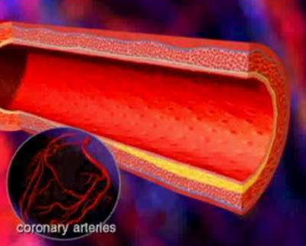
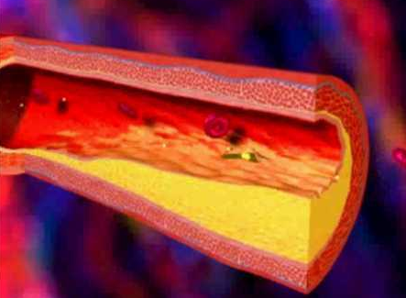
Angina pectoris

Slide 92
L’Angina Pectoris
Nell'angina pectoris i sintomi sono :
dolore retrosternale che s'irradia verso :
uno o entrambi gli arti superiori
collo, mascella e mandibola;
parte superiore della schiena e dell'addome
nausea
dolore, non influenzato dal respiro, della durata di 3-5 min
respiro corto e affannoso

Slide 93
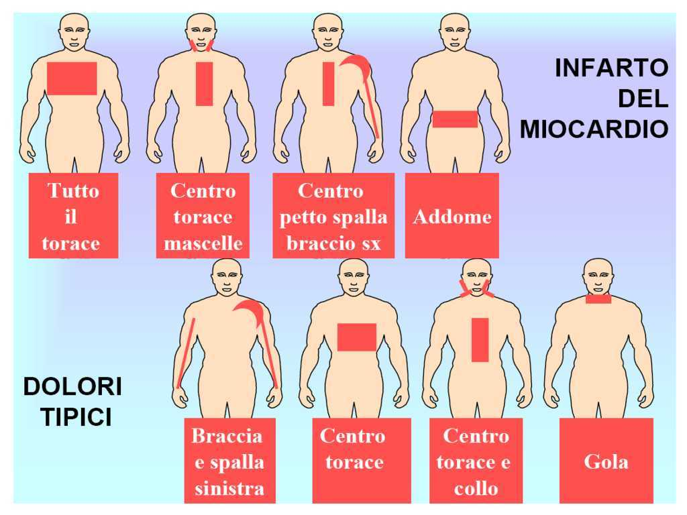

Slide 94
L’angina pectoris
Nell'angina pectoris il primo soccorso dovrà essere rivolto a:
mantenere calmo il soggetto
mettere il soggetto in posizione di riposo
informarsi se il soggetto ha assunto farmaci del tipo nitroderivati (es. trinitrina)
trasportare in ospedale per le opportune terapie

Slide 95
L’angina pectoris e l’infarto
L'infarto si manifesta con un dolore toracico tipico :
di norma al centro del torace e dietro lo sterno
di durata, in genere, superiore a venti minuti
intenso e con irradiazioni al collo, alla mandibola, agli arti superiori ed all'addome

Slide 96
L’angina pectoris e l’infarto
Il soggetto con infarto Miocardico può presentare :
difficoltà respiratoria
ansia, irritabilità, angoscia, malessere generale, vomito
sensazione di svenimento
sudorazione fredda

Slide 97
L’angina pectoris e l’infarto
Il soggetto infartuato può presentare i segni dello shock :
polso frequente
pressione arteriosa bassa
sudorazione fredda
pallore
perdita di coscienza

Slide 98
L’angina pectoris e l’infarto
L'infarto può evolvere nell'arresto cardiaco
La terapia d'urgenza cambia a seconda se nell'infarto il soggetto ha perso o meno conoscenza

Slide 99
L’angina pectoris e l’infarto
Nel soggetto privo di conoscienza si dovrà:
slacciare le cinture e allentare gli abiti
aprire e mantenere pervie le vie aeree
eseguire la rianimazione cardiopolmonare
controllare i segni vitali
ospedalizzare

Slide 100
L’angina pectoris e l’infarto
Nel soggetto cosciente si dovrà :
tranquillizzare la vittima evitandogli movimenti
monitorare le funzioni vitali
accomodarlo in posizione semiseduta
trasportarlo urgentemente in ospedale mediante 118

Slide 101

L’infarto

Slide 102
Le intossicazioni e gli avvelenamenti
Le intossicazioni sono patologie conseguenti ad inalazioni di gas e vapori
I gas e i vapori possono determinare azioni irritanti immediate (anidride solforosa, ammoniaca, alogeni, isocianati) o un'azione dannosa più lenta (ozono, gas nitrosi, anidride carbonica, ossido di carbonio)

Slide 103
Le intossicazioni e gli avvelenamenti
I gas ed i vapori provocano :
irritazioni agli occhi, alla laringe, alla trachea, ai bronchi e ai polmoni
difficoltà respiratoria
cianosi
alterazione dello stato di coscienza
cefalea
nausea e vomito

Slide 104
Le intossicazioni e gli avvelenamenti
Il primo soccorso dovrà prevedere l'allontanamento del soggetto dalla fonte tossica
Andrà controllata la pervietà delle vie aeree e somministrato ossigeno da parte di personale qualificato.
Non andranno somministrate bevande

Slide 105
Le intossicazioni e gli avvelenamenti
L'ingestione di sostanze tossiche, volontaria o accidentale, può provocare uno stato di avvelenamento
Tra le sostanze tossiche responsabili di avvelenamenti vanno ricordati i composti industriali, i medicinali, i prodotti petroliferi e i pesticidi

Slide 106
Le intossicazioni e gli avvelenamenti
I sintomi e i segni sono rappresentati da :
ustioni sulla bocca
odori insoliti dell'alito
difficoltà respiratoria e alterazioni del polso
sudorazione
pupille miotiche o midriatiche
vomito e diarrea
contrazioni, alterazione della coscienza fino allo shock

Slide 107
Le intossicazioni e gli avvelenamenti
Alcune sostanze possono provocare, al contatto, lesioni alla cute e alle mucose.
Il trattamento in questi casi prevederà :
allontanamento della sostanza
lavaggio della cute con soluzione fisiologica

Slide 108
Il colpo di calore e gli assideramenti
La permanenza prolungata in ambienti surriscaldati può provocare patologie diverse, che si tende oggi a riunire sotto la dizione "malattia da calore“
Tali manifestazioni sono :
la sincope da calore
i crampi muscolari da calore
l'esaurimento da calore
il colpo di calore

Slide 109
Il colpo di calore e gli assideramenti
Il colpo di calore rappresenta senza dubbio la forma più grave ed in grado di compromettere la vita del soggetto
Esso si determina per arresto dei meccanismi di regolazione della temperatura corporea conseguente all'esposizione a temperatura elevata e ad affaticamento fisico

Slide 110
Il colpo di calore e gli assideramenti
Il trattamento preospedaliero prevederà :
togliere gli indumenti
trasportare la vittima in un luogo fresco e ventilato
spugnarlo con acqua fresca e applicare borse di ghiaccio sul capo

Slide 111
Il colpo di calore e gli assideramenti
L'esposizione prolungata a basse temperature provoca un raffreddamento generalizzato del corpo, fino all'assideramento
I sintomi e i segni fondamentali sono :
brividi e sensazione di intorpidimento
sonnolenza e perdita della coordinazione motoria
apatia progressiva

Slide 112
Il colpo di calore e gli assideramenti
L'intervento di primo soccorso richiede :
la sostituzione degli indumenti umidi con altri asciutti
il trasporto dell'infortunato in ambiente caldo
l'eventuale trattamento dello shock
Non vanno somministrati alcoolici

Slide 113
L’epilessia
E' il cortocircuito di alcuni neuroni che scaricano impulsi attivando disordinatamente i muscoli
Si manifesta con :
fase tonica (irrigidimento muscolare)
fase clonica o contrazione
fase successiva o post-critica

Slide 114
L’epilessia
Nella fase tonica il corpo diventa rigido per una durata non superiore a 30 secondi; può bloccarsi il respiro e il soggetto può mordersi la lingua
Inoltre il soggetto può avere la perdita di feci ed urine
Nella fase clonica il soggetto è scosso da violenti movimenti a scatti, per circa 1-2 minuti.
Può emettere bava dalla bocca e può diventare cianotico

Slide 115
L’epilessia
Nella fase successiva si ha la ripresa della coscienza con vertigini e confusione
Possono residuare per parecchie ore un'emicrania ed un lieve stato confusionale

Slide 116
L’epilessia
Il trattamento d'urgenza :
proteggi la vittima da lesioni, evitando gli urti contro oggetti contundenti,
Non tentare di frenare le convulsioni
allenta gli abiti stretti
metti il soggetto a riposo dopo la fase clonica e controllare lo stato di coscienza, il respiro ed il polso
adagiare il soggetto in posizione laterale di sicurezza

Slide 117
L’urgenza diabetica
Nel soggetto diabetico si possono avere due tipi di crisi :
iperglicemica o coma diabetico
Ipoglicemica
In entrambe le situazioni è necessario l'intervento
del 118

Slide 118
L’urgenza diabetica
Nell'iperglicemia si avrà :
insorgenza graduale dei sintomi
secchezza della bocca e sete, dolori addominali con vomito
irrequietezza e stato confusionale, cefalea e alito acetonico
coma con sospiri, polso rapido e debole, pelle secca e calda
E' sempre necessario l'intervento del medico

Slide 119
L’urgenza diabetica
La crisi ipoglicemica è un evento ancora più grave e i sintomi sono :
insorgenza acuta della sintomatologia
emicrania e vertigini
comportamento anomalo e fame
convulsioni
polso rapido
pelle pallida e sudata
E' sempre necessario l'intervento del medico

Slide 120
Lo shock e lo svenimento
Lo shock rappresenta una grave perturbazione emodinamica e metabolica dell'organismo, causata dall'incapacità del sistema circolatorio a fornire un adeguato apporto ematico agli organi vitali per :
diminuzione del volume ematico
vasodilatazione
deficit della pompa cardiaca

Slide 121
Lo shock e lo svenimento
L'organo più sensibile allo shock è il cervello che può subire danni irreversibili
I sintomi e i segni sono :
  volto, labbra ed unghie pallide
  estremità fredde e sudate
  polso frequente e difficile da palpare
  ipotensione
  respirazione rapida e superficiale
  alterazione della coscienza

Slide 122
Lo shock e lo svenimento
Le cose da non fare nello shock sono :
muovere il paziente
somministrare bevande
avvicinare la vittima a sorgenti di calore
Le cose da fare, invece, sono :
coprire il paziente con una coperta
porre il paziente in posizione antishock
liberarlo da tutti gli indumenti che lo stringono
controllare le funzioni vitali

Slide 123
Lo shock e lo svenimento
Nello svenimento (lipotimia) si ha una perdita non completa della coscienza le cui cause sono :
stress emotivi
ambienti affollati
stazione eretta prolungata
forti dolori
Si utilizza lo stesso protocollo dello shock

Slide 124
L’insufficienza respiratoria
L'insufficienza respiratoria si determina quando il polmone non è in grado di assicurare un'adeguata ossigenazione del sangue arterioso
Può essere dovuta ad ostruzione e/o ad inalazione di sostanze tossiche
L'insufficienza respiratoria può arrivare fino all'arresto respiratorio

Slide 125
L’insufficienza respiratoria
L'arresto respiratorio si può avere per :
arresto cardiaco
ostruzione delle vie aeree
folgorazione
annegamento
traumi cerebrali

Slide 126
L’insufficienza respiratoria
Nel soggetto vittima di insufficienza respiratoria da inalazione e cosciente si farà mettere il paziente in posizione semiseduta in attesa dell'arrivo del 118
Nel soggetto vittima di insufficienza respiratoria da inalazione e incosciente si adotteranno i seguenti interventi :
posizione supina
assicurare la pervietà delle vie aeree
controllo periodico dei
chiamare il 118

Slide 127
L’insufficienza respiratoria
L'insufficienza respiratoria da ostruzione delle vie aeree può essere dovuta a ricaduta all'indietro della lingua, corpi estranei e lesione ai tessuti da traumi
Gli interventi prevedono :
la valutazione della coscienza e delle funzioni vitali e verifica della pervietà delle vie aeree

Slide 128
Le ferite
La ferita è una soluzione di continuo della cute più o meno profonda
Maggiore è la profondità, maggiore diventa la probabilità di interessamento di strutture nobili (vasi, nervi, ecc.) e la probabilità di infezione
Le cause sono i traumi in genere

Slide 129
Le ferite
Le ferite si dividono in :
abrasioni
escoriazioni
ferite da punta
ferite da taglio
ferite da punta e taglio
ferite da scoppio

Slide 130
Le ferite
I pericoli delle ferite vanno dall'infezione all'emorragia
In caso di ferite profonde si possono avere lesioni di organi interni, gravi emorragie, shock
I sintomi sono:
cute lesa
fuoriuscita di sangue
dolore

Slide 131
Le ferite
L'abrasione può essere provocata da una lama che, con un movimento radente, asporta gli strati più superficiali di quest'ultima, oppure da una caduta
Il quadro sintomatologico è caratterizzato da dolore, striature sanguinanti ravvicinate e parallele, cute arrossata e gonfiore
Il trattamento prevede il lavaggio con acqua e sapone neutro e disinfezione………..

Slide 132
Le ferite
L'escoriazione è una ferita dove la cute viene lacerata a causa della sua compressione e strofinamento tra una superficie non liscia e l'osso
La parte si presenta sporca, sanguinante, tumefatta e con perdita di sangue
Il trattamento è simile alla precedente, con aggiunta di un tampone di garza sulla ferita e di un cerotto a cornice sui bordi

Slide 133
Le ferite
Le ferite da punta, da taglio e da punta e taglio possono essere provocate da corpi appuntiti e filiformi (da punta), da corpi taglienti e affilati (da taglio) e da corpi affilati e con punta (da punta e taglio).
La ferita può presentarsi di grosse dimensioni con notevole perdita di sangue, con manifestazioni dolorose, con shock fino alla morte

Slide 134
Le ferite
Il trattamento delle ferite prevede:
lavaggio della zona lesa con acqua fisiologica
lavaggio con acqua ossigenata all'interno ed
ai margini della ferita, asportazione della schiuma
H2o2 risciacquando ancora con acqua fisiologica
copertura con una garza quadrata fermandola con
cerotto o retelast

Slide 135
Le ferite
La terapia consiste in:
posizione antishock in caso di ferite profonde
tamponamento della ferita con garza e se fortemente sanguinante procedere come nelle emorragie
se la ferita è lieve usare acqua fisiologica, tamponare e poi eventualmente disinfettare

Slide 136
Le ferite
La gravità delle ferite si giudica da :
estensione
profondità
presenza di corpi estranei

Slide 137
Le ferite
Sono sempre gravi e richiedono terapia in ospedale le ferite :
al viso
agli orifizi naturali del corpo
al torace
all'addome

Slide 138
Le ferite
Complicanze delle ferite :
emorragie
shock
infezioni (compreso il tetano)
lesioni organi interni

Slide 139
Le infezioni
Sintomi :
rossore, calore, tumefazione
a volte febbre
a volte pus
tumefazione delle linfoghiandole
(collo, ascella, inguine)
Va sempre consigliata visita medica

Slide 140
Le emorragie
Per emorragia s'intende la fuoriuscita di sangue dal torrente circolatorio all'esterno (emorragie esterne) o all'interno (emorragie interne).
La gravità delle emorragie dipende dalla quantità di sangue perduto
Le emorragie esterne sono :
arteriose
venose
capillari

Slide 141
Le emorragie esterne
I metodi per fermare una emorragia sono :
la compressione diretta sulla ferita (venose e arteriose)
punti di compressione (arteriose)
……………..“lacci emostatici”
La compressione diretta sulla ferita è il metodo migliore e si attua applicando un tampone di garza sterile sulla ferita, comprimendo con forza e ponendo una fascia sopra di esso

Slide 142
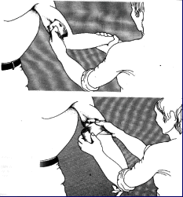
Le emorragie esterne
La compressione diretta sulle ferite

Slide 143
Le emorragie esterne
Nel caso in cui non si disponga di tamponi è opportuno prendere in considerazione i punti di compressione a monte di una ferita :
temporale (emorragia superiore del viso)
mascellare (emorragia inferiore del viso)
succlavia (emorragia della spalla)
ascellare (emorragia al braccio)
omerale (emorragia all'avambraccio)
poplitea (emorragia alla gamba)

Slide 144
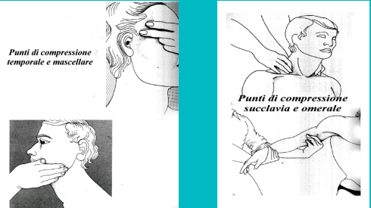
Le emorragie esterne

Slide 145

Le emorragie esterne

Slide 146
Le emorragie esterne
Altra metodologia per fermare un'emorragia è quella dell'utilizzo del laccio emostatico
Il laccio emostatico è uno strumento che, comprimendo il vaso sanguigno contro un piano duro, impedisce il flusso sanguigno
Il laccio può essere di gomma o di stoffa

Slide 147
Le emorragie esterne
Il laccio di gomma va usato in caso di :
  amputazione
  schiacciamento di un arto
Esso impedisce al sangue di passare e va messo a monte della ferita

Slide 148
Le emorragie esterne
Il laccio di stoffa si usa in caso di emorragie poichè lascia passare un po' di sangue e permette una parziale ossigenazione
Va messo agli arti e a monte della ferita in caso di emorragia arteriosa e a valle in quelle venose
Attenzione a non togliere il laccio una volta messo

Slide 149
Le emorragie interne
Sintomi dello stato di shock :
pallore estremo (cianosi delle labbra)
cute fredda e umida
brividi, tremore
polso piccolo e frequente
respiro rapido e superficiale
agitazione e poi sonnolenza

Slide 150
Le emorragie interne
Il trattamento consiste in :
mettere l'infortunato in posizione antishock
coprirlo (non usare borse calde)
non somministrare caffè nè stimolanti per il cuore
non somministrare alcoolici
ospedalizzazione immediata

Slide 151
Le emorragie interne
Sintomi dello stato di shock :
pallore estremo (cianosi delle labbra)
cute fredda e umida
brividi, tremore
polso piccolo e frequente
respiro rapido e superficiale
agitazione e poi sonnolenza

Slide 152
Le emorragie esteriorizzate
In questo caso la perdita di sangue avviene all'interno del corpo con successiva fuoriuscita all'esterno attraverso un orifizio naturale (orecchio, naso, ecc.)

Slide 153
Le emorragie esteriorizzate
L'otorragia è l'emissione di sangue dall'orecchio e può essere provocata da traumi locali (come la rottura della membrana timpanica) a carico dell'orecchio stesso o può derivare da un'emorragia cranica per rottura della base cranica media
I sintomi sono fuoriuscita di sangue dal padiglione auricolare e forte dolore

Slide 154
Le emorragie esteriorizzate
La terapia extraospedaliera dell'otorragia :
chiamare il 118
Non usare mai cotton fioc

Slide 155
Le emorragie esteriorizzate
L'epistassi è la fuoriuscita di sangue dal naso per cause :
locali (fragilità capillare, traumi)
generali (ipertensione arteriosa)
Il trattamento extraospedaliero consiste in :
far sedere la persona con la testa in avanti
comprimere le narici fra due dita per 10’
applicare ghiaccio alla radice del naso

Slide 156
I corpi estranei oculari
Un corpo estraneo oculare può essere rappresentato da :
pulviscolo
fuliggine
polvere di legno
polvere di metallo
Non strofinare mai l'occhio al fine di evitare la penetrazione del corpo estraneo in profondità

Slide 157
I corpi estranei oculari
I sintomi sono :
vivo bruciore oculare
dolore
arrossamento
lacrimazione
disturbi visivi
ipersensibilità alla luce

Slide 158
I corpi estranei oculari
Che cosa fare:
eventuale lavaggio oculare con H20 sterile (fisiologica)
copertura di entrambi gli occhi con garze appena appoggiate
Che cosa non fare :
non permettere lo strofinamento
non aprire con forza le palpebre
non rimuovere le lenti a contatto
non rimuovere il corpo estraneo

Slide 159
Folgorazione
E' il passaggio di corrente elettrica attraverso il corpo umano e provoca :
ustioni (marchio elettrico)
contrazione dei muscoli
arresto cardio-respiratorio

Slide 160
Folgorazione
La gravità dei quadri è in rapporto a :
intensità della corrente
durata di esposizione del corpo
presenza di strutture isolanti il soggetto

Slide 161
Folgorazione
Che cosa fare :
interrompere il circuito elettrico
rianimare il soggetto
se è cosciente: posizione di sicurezza
valutare la gravità delle ustioni
porre garze sterili sulle lesioni
ospedalizzare

Slide 162
Ustioni
Sono lesioni che interessano la pelle e ciò che è sottostante e sono provocate da :
sostanze chimiche
fonti di calore
agenti fisici (raggi solari, elettricità, fonti radioattive)

Slide 163
Ustioni
Complicanze :
Infezioni
Shock
Classificazione :
I grado (strato superficiale) : rossore, gonfiore, dolenzia
II grado (danno più profondo) : vescicole piene di liquido
III grado (morte dei tessuti) : necrosi

Slide 164
Ustioni
La gravità dipende da :
profondità
sede
estensione
natura dell'agente ustionante
L'intervento consiste in :
arrestare l'azione lesiva
usare acqua ed estintori in caso di abiti in fiamme
coprire con garze o teli sterili

Slide 165
Ustioni : indicazioni di carattere generale
Va evitato assolutamente :
la rimozione degli indumenti
di toccare con le mani le zone ustionate
l’ applicazione di pomate o sostanze varie

Slide 166
Ustioni : indicazioni di carattere generale
Primo soccorso nelle ustioni di I grado :
sono sufficienti impacchi di acqua fredda
Primo soccorso nelle ustioni di II grado :
immergere la parte in acqua fredda
dare da bere
non rompere le vescicole
medicare con garza sterile
usare tubolare di rete per mantenere aerata la lesione

Slide 167
I traumi
Si distinguono in :
contusione
distorsione
lussazione
frattura

Slide 168
La contusione e la distorsione
La contusione è la lesione delle parti cutanee e muscolari, dovuta alla pressione o all'urto di un corpo estraneo, senza la rottura della parete cutanea, e con la formazione di ematomi
La distorsione è lo scostamento articolare temporaneo delle estremità delle ossa di una articolazione

Slide 169
La contusione e la distorsione
Contusioni e distorsioni si manifestano con :
dolore fisso e vivo
gonfiore immediato
ecchimosi o ematomi
L'intervento consiste in :
immobilizzazione e messa a riposo dell'arto
applicazione di ghiaccio sulla parte lesa

Slide 170
La contusione e la distorsione
A seconda della gravità, si distinguono, procedendo dalla meno grave alla più grave :
distorsioni di primo grado
distorsioni di secondo grado
distorsioni di terzo grado
In caso di contusione e di distorsione il soccorritore non dovrà mai applicare calore o massaggiare la parte colpita dal trauma

Slide 171
La lussazione
La lussazione è lo spostamento permanente delle estremità ossee di una articolazione per rottura dei legamenti
Un segno caratteristico è la deformazione anatomica
L'arto va immobilizzato rispettando la posizione assunta dopo il trauma

Slide 172
La lussazione
Il soccorritore non dovrà mai cercare di ridurre la lussazione:
tale intervento verrà effettuato da personale qualificato in ambiente specialistico

Slide 173
La frattura
La frattura è un'improvvisa interruzione della continuità di un osso determinatasi :
a seguito dell'urto contro un oggetto e/o ad un violento trauma (frattura post-traumatica)
senza apparenti traumi in soggetti che presentino uno stato patologico particolare di indebolimento dell'osso (frattura patologica)

Slide 174



La frattura
La frattura si distingue in :
Si manifesta con dolore, impotenza funzionale, limitazione del movimento, deformità, mobilità abnorme, ematoma e gonfiore
Composta
Scomposta
Scomposta Esposta

Slide 175
La frattura
Nelle fratture bisognerà impedire che l'infortunato venga mosso prima dell'arrivo del personale di pronto soccorso.
Comportamento generale :
slacciare (se possibile) cinture, calze, indumenti
immobilizzare l'arto solo se si deve provvedere a spostare il paziente

Slide 176
La frattura
Ricordarsi, inoltre, di :
non forzare la parte colpita
non tentare di ristabilire la normale situazione dell'osso fratturato
prestare particolare attenzione alle fratture esposte
(si infettano con facilità)

Slide 177
I traumi cranici
Il trauma cranico si manifesta, nelle forme gravi, con uno o più dei seguenti sintomi :
incoscienza, sonnolenza, disorientamento
sangue che fuoriesce dal naso, dalla bocca, dall'orecchio
paralisi di un lato del corpo
vomito
vertigine e cefalea

Slide 178
I traumi cranici
I pericoli sono emorragia, perdita di coscienza e arresto cardio-respiratorio
L'intervento consiste in :
accertare respiro e battito cardiaco
posizione supina se il paziente è cosciente
non bloccare la fuoriuscita di sangue dagli orifizi
non rimuovere gli oggetti conficcati

Slide 179
I traumi della colonna
I traumi della colonna possono essere provocati da cadute dall'alto, colpi diretti e distorsioni
Possono o meno interessare il midollo spinale
Si manifestano con dolore localizzato, impossibilità di reggersi in piedi, rigidità e perdita della sensibilità

Slide 180
I traumi della colonna
Che cosa fare :
assicurarsi della pervietà delle vie aeree
coprire con una coperta
non spostare l'infortunato
evitare ogni movimento
non somministrare bevande

Slide 181
Lo scenario di un’emergenza sanitaria
La scena dell'emergenza
Le norme comportamentali

Slide 182
Lo scenario di un’emergenza sanitaria
Aspetti psicologici dell'intervento
Bisogna ricordare che la vittima di un incidente vede alterata anche la sua sfera emotiva, con reazioni intense, caratterizzate da :
perdita di controllo
stato d'ansia
ostile reazione al soccorritore

Slide 183
Lo scenario di un’emergenza sanitaria
In questi casi sarà indispensabile mostrare sensibilità e buon senso, mantenendo sempre un comportamento calmo, gentile, franco e deciso
L'aiuto verrà offerto e non imposto, spiegando ciò che si sta facendo

Slide 184
Le norme comportamentali : COSA FARE
esaminare il luogo per evidenziare eventuali pericoli ambientali
allontanare i curiosi dalla vittima
mantenersi calmi ed agire con tranquillità
indossare i D.P.I.

Slide 185
Le norme comportamentali : COSA FARE
esaminare l'infortunato ponendo attenzione allo stato di coscienza, al respiro, alla presenza di circolo
se la vittima non è cosciente, non respira e non ha battito cardiaco si definisce in arresto cardiaco
Il primo soccoritore deve eseguire prontamente i passaggi del BLS (Basic Life Support)

Slide 186
Le norme comportamentali : COSA NON FARE
non spostare l'infortunato, salvo necessità
non mettere seduta la persona incosciente
non somministrare bevande alla vittima se incosciente
non effettuare manovre rianimatorie improvvisate

Slide 187
Le norme comportamentali : COSA NON FARE
non ricomporre fratture e lussazioni
non toccare le ustioni o rompere le vesciche
non togliere corpi estranei che siano penetrati in profondità o che abbiano determinato emorragie in qualsiasi parte del corpo

Slide 188
Le prime fasi del soccorso
Prime fasi del soccorso :
valutazione della vittima
sequenza degli interventi da eseguire (protocolli d'intervento)

Slide 189
La valutazione dell’infortunato
La valutazione della vittima rappresenta il primo passo per affrontare tutte le manovre di soccorso ed ha lo scopo di identificare e correggere tutte le situazioni che minacciano la vita del paziente stesso

Slide 190
La valutazione dell’infortunato
La valutazione è condizionata dalla natura dell'emergenza
Nella valutazione della vittima di un incidente bisognerà sempre ricordare che la sua condizione è in continua evoluzione, positiva o negativa

Slide 191
La valutazione dell’infortunato
Nelle prime fasi, per stabilire la priorità degli interventi, il soccorritore dovrà individuare :
i disturbi che minacciano la sopravvivenza
le patologie che non rappresentano un problema di immediata urgenza

